Slide 1
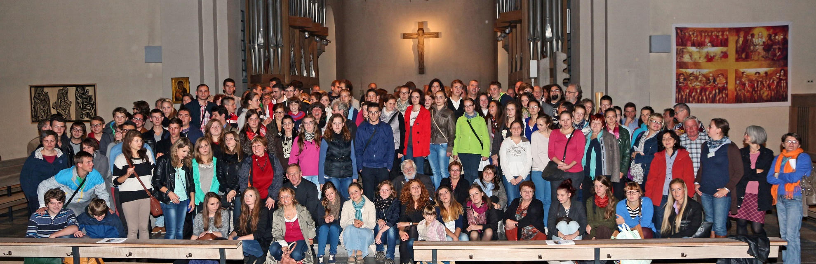
Die 3. Internationalen Tage der Begegnung 2019
Das „Update—Treffen“!

Slide 2

Darum mache ich mit !
Persönlicher Kontakt mit jungen Leuten aus osteuropäischen Ländern. | Mit Menschen aus anderen Ländern selbst reden, anstatt nur über sie zu reden
Austausch über das Leben und die Perspektiven in diesen Ländern, worüber wir sonst eher wenig erfahren | Gemeinschaft: „Wir sind (immer noch) viele!“ – Erleben voller Kirchen – Das trägt und gibt neue Motivation (Taizé-Effekt oder Kirchentagserfahrung)
Viele junge Menschen aus verschiedenen osteuropäischen Ländern | Zu merken: Kirche kann jung, lebendig, international und voller Energie sein
Lockere und offene Atmosphäre | Miteinander reden, beten und feiern
Emotional erfahren, wie der gemeinsame Glaube über ferne Grenzen hinweg verbindet | In der Vorbereitung des Projektes interessante und bereichernde Kontakte knüpfen.
Intensive Erfahrungen bei gemeinsamen Aktivitäten, thematischen Veranstaltungen und Spaß beim Feiern | Neue, interessante Menschen kennen lernen, die etwas zu erzählen haben
Super Party zum Abschluss | Echte Gemeinschaft über die Grenzen hinweg erleben
Den eigenen Horizont erweitern! | Glauben in den Alltag „übersetzen“ – politisch und privat
Neue Impulse und Ideen erhalten | Von einem vereinten und gerechten Europa träumen

Slide 3
Unsere Gäste erleben …
in Deutschland, in Frankfurt sein und die Stadt sehen (kennenlernen) | Erfahrung einer multikulturellen und interreligiösen Stadt
in anderer (fremder) Sprache Liturgie und Beten erleben | Ökumene und interreligiöses Zusammenleben im Alltag kennenlernen / praktisch erleben
in Frankfurt-West lebende christliche Gemeinden (englischsprachige afrikanische Gemeinde, eritreische, italienische, slowakische und andere muttersprachliche Gemeinden sowie evangelische Gemeinden) kennenlernen | Mit anderen Worten: Kennenlernen und erleben, was es in den jeweiligen Länder nicht oder vielleicht auf andere Art gibt oder man zuvor nicht wahrgenommen hat und erst bei uns damit in Berührung kommt
Ökumene und interreligiöses Zusammenleben im Alltag kennenlernen / praktisch erleben | Gemeinschaft: „Wir sind (immer noch) viele!“ – Erleben voller Kirchen – Das trägt und gibt neue Motivation (Taizé-Effekt oder Kirchentagserfahrung
soziale Projekte anschauen | Vernetzung wird ermöglicht
Neue Impulse und Ideen erhalten | Spaß haben
andere junge Leute kennenlernen

Slide 4
Wo stehen wir !
Was sie heute erwartet:
Das sind unsere Gäste / Das haben wir geplant
Daran arbeiten wir: Unsere Projektgruppen
Ihre Ideen und Anregungen

Slide 5

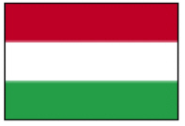


Das sind unsere Gäste
Land Gruppe Kontaktperson
Aus Rumänien Gemeinde Toplita K.-D. Then
Ungarn Gemeinde Budapest K.-D. Then
Kosovo B. Schiller
Tschechien Diözese Olmütz P. Hoffman
Spirala (Ackermanngem.) P. Hoffman
Leitmeritz (Schule) P. Hoffman

Slide 6




Das sind unsere Gäste
Land Gruppe Kontaktperson
Bosnien-
Herzegowina Sarajevo, Youth Centre R. Glaser
Polen Clarentiner B. Schiller
Weißrussland B. Schiller
Slowakei Schule Kaschau J. Sabados
Schule Kaschau J. Sabados

Slide 7



Das sind unsere Gäste
Land Gruppe Kontaktperson
Ukraine Universität Lemberg P. Hoffmann
Italien Erzbistum Mailand Don Danilo
Frankreich Pfadfinder Paris B. Schiller

Slide 8
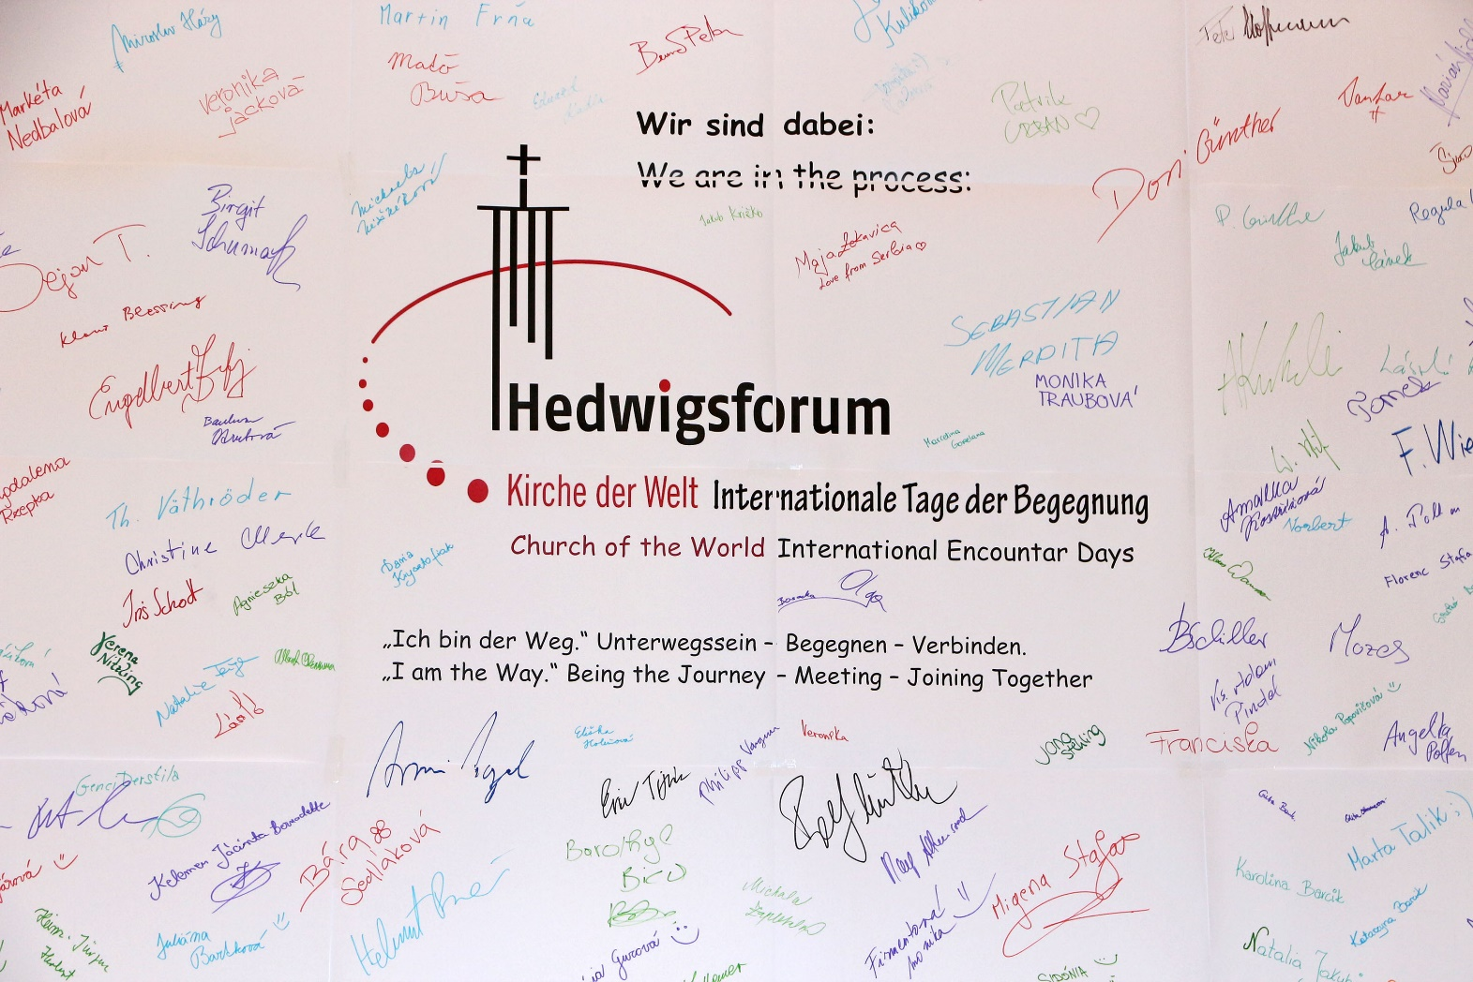

Slide 9
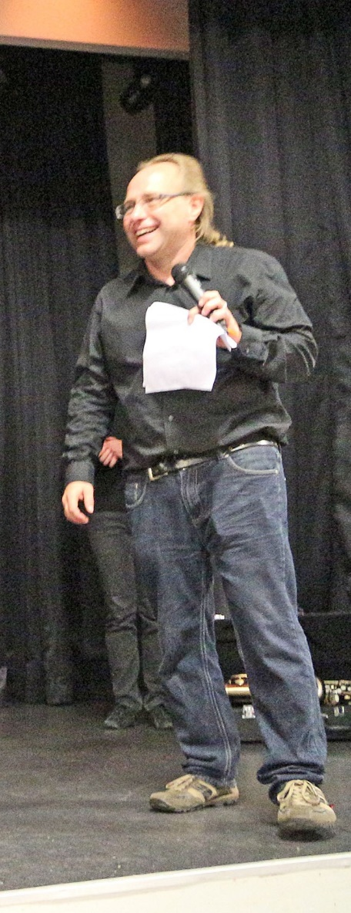
Das haben wir geplant
Mi, 18. September | Do, 19. September | Fr, 20. September | Sa, 21. September | So, 22. September
Bis zum späten Nachmittag: St. Hedwig: Ankunft der Gäste in St.Hedwig ; dann Verteilung in den Quartieren, Fahrt mit Privatwagen nach Hause | 9.00 Uhr: Liturgie Mariä Himmelfahrt Sozialer Erkundungstag“ Besuch verschiedener sozialer Einrichtungen in der Stadt | 08.30 Uhr: Liturgie: Maria Hilf Empfang im Römer Anschl.: Gemeinsamer Besuch des Kaiserdoms | Gäste und Gastfamilien gestalten das Programm | 07.00 Uhr Frühmesse in MH Reisesegen, Heimfahrt Für länger bleibende Gruppen: Exkursionsprogramm für die Gruppen, die einen Tag später abreisen
 | 12.00 Uhr: Verpflegung möglichst in den Einrichtungen | 12.00 Uhr Verpflegung (Dompfarrsaal / Lunchpakete) | Verpflegung durch die Gastfamilien | Verpflegung: Die Gastgeber/innen werden gebeten für diesen Tag ein Lunchpaket mitzugeben.
Bis dahin in St. Hedwig: Verpflegungsmöglichkeit (Brötchen und Suppe) Abholbereitschaft Kurzprogramm für Wartende | Krankenschifffahrt Gestaltet mit unseren Gästen | Spiel der Nationen „Spiel der Nationen“ (Klaus – Blessing – Cup) für alle – Gemeinsamer Sport und Spiel auf dem Gelände der DJK Griesheim am Rebstock Regenprogramm: Veranstaltung in einer Turnhalle – Paul-Hindemith – Schule (Kontakt über Stefan Hofer) 18.00 Uhr: Liturgie St. Pius | 16.00 Uhr: Festgottesdienst mit dem Bischof von Limburg in St. Hedwig Empfang in St. Hedwig Ab 19.00 Uhr: 7. Griesheimer Bandfestival im Josefshaus Mit Ansprachen, Programm usw... | Exkursionsprogramm für die Gruppen, die einen Tag später abreisen
 | 17.30 Uhr Verpflegung : St. Gallus | 18.30 Uhr: Verpflegung St. Pius | Gemeinsame Verpflegung
St. Markus 19.30 Uhr: Eröffnung 22.00 Uhr: Liturgie St. Markus | 19.30 Uhr: Politische Veranstaltung (öffentlich): „We need Europe – Europe needs you“ Ort: St. Gallus 22.00 Uhr: Ökumenische Liturgie Friedenskirche (Gallus) | Freier Abend in der Stadt in Kleingruppen Oder: Zusammensein in St. Pius | Ende: Gegen 00.00 Uhr

Slide 10
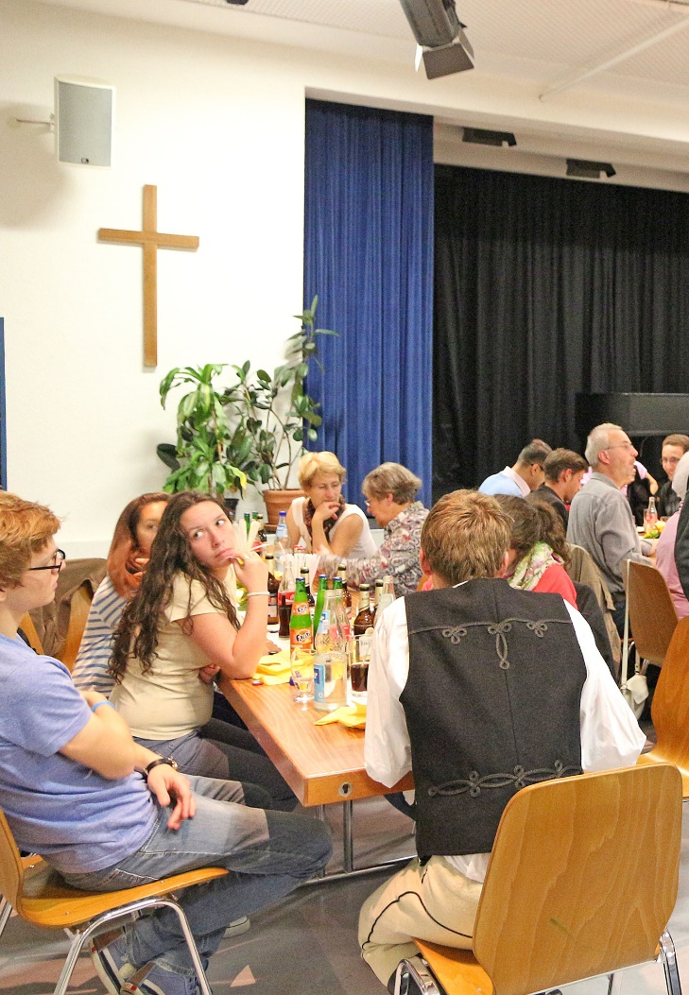
Das haben wir geplant
Mittwoch, 18. September
Ankunft der Gäste in St. Hedwig;
dann Verteilung in den Quartieren,
Überbrückung der Wartezeit
Fahrt mit Privatwagen nach Hause
19.30 Uhr Eröffnungsabend in St. Markus
22.00 Uhr Liturgie in St. Markus

Slide 11
Das haben wir geplant
Donnerstag, 19. September am Vormittag
9.00 Uhr: Liturgie Mariä Himmelfahrt
Sozialer Erkundungstag“
Besuch verschiedener sozialer Einrichtungen in der Stadt
Mittagessen/Verpflegung möglichst in den Einrichtungen

Slide 12
Das haben wir geplant
Donnerstag, 19. September Nachmittag / Abend
Krankenschifffahrt
Abendessen in St. Gallus
19.30 Uhr Politische Veranstaltung (öffentlich) in St. Gallus
Thema: „We need (more) Europe – Europe needs you“
22.00 Uhr Ökumenische Liturgie, Friedenskirche im Gallus

Slide 13
Das haben wir geplant
Freitag, 20. September am Vormittag
08.30 Uhr Liturgie in Maria Hilf
Empfang im Römer
Anschl.: Gemeinsamer Besuch des Kaiserdoms
12.00 Uhr Verpflegung Lunchpakete im Dompfarrsaal

Slide 14
Das haben wir geplant
Freitag, 20. September Nachmittag / Abend
„Spiel der Nationen“ (Klaus – Blessing – Cup)
auf dem Gelände der DJK Griesheim am Rebstock
Regenprogramm:
Veranstaltung in einer Turnhalle – Paul-Hindemith – Schule
18.00 Uhr Liturgie in St. Pius
18.30 Uhr Abendessen in St. Pius
Freier Abend in der Stadt in Kleingruppen
Oder: Zusammensein in St. Pius

Slide 15
Das haben wir geplant
Samstag, 21. September
Gäste und Gastfamilien gestalten das Programm
Verpflegung durch die Gastfamilien
16.00 Uhr Festgottesdienst mit dem Bischof von Limburg
in St. Hedwig
Empfang in St. Hedwig
Ab 19.00 Uhr 7. Griesheimer Bandfestival im Josefshaus

Slide 16
Das haben wir geplant
Sonntag, 22. September
07.00 Uhr Frühmesse in Mariä Himmelfahrt
Reisesegen, Heimfahrt
Exkursionsprogramm für die Gruppen, die (einen Tag) später abreisen

Slide 17
Daran arbeiten wir:
Unsere Projektgruppen
 | Gruppe | Leitung
1 | Soziale Wirklichkeit | Roswitha Hoffmann
2 | Quartiere | Klaus Wamser
3 | Öffentlichkeitsarbeit | Armin Nagel Barbara Sadrina-Wagner
4 | Liturgie | Rolf Glaser
5 | Verpflegung | Birgit Schumak
6 | Finanzen | R. Glaser / R. Müller
7 | Bandfestival | Rolf Müller
8 | Politische Veranstaltung | R. Müller / Pax Christi / H. Steinitz / P. Eisner
9 | Nachmittagsprogramm | V. Nitzling / Rolf Müller

Slide 18

Daran arbeiten wir:
Unsere Projektgruppen
Soziale Wirklichkeit
Entdecken unserer sozialen Wirklichkeit
in konkreten Projekten unserer Stadt
Am Donnerstag Vormittag

Slide 19
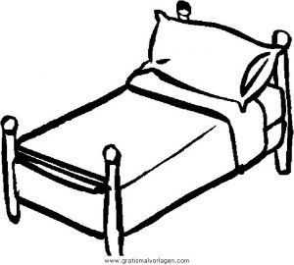
Daran arbeiten wir:
Unsere Projektgruppen
Quartiere
Die Werbung beginnt – Wir brauchen Betten
Wir geben Auskunft
Wir bringen Gäste und Gastgeber
zusammen

Slide 20

Daran arbeiten wir:
Unsere Projektgruppen
Öffentlichkeitsarbeit
Vernetzung nach innen und nach außen
Medienarbeit

Slide 21
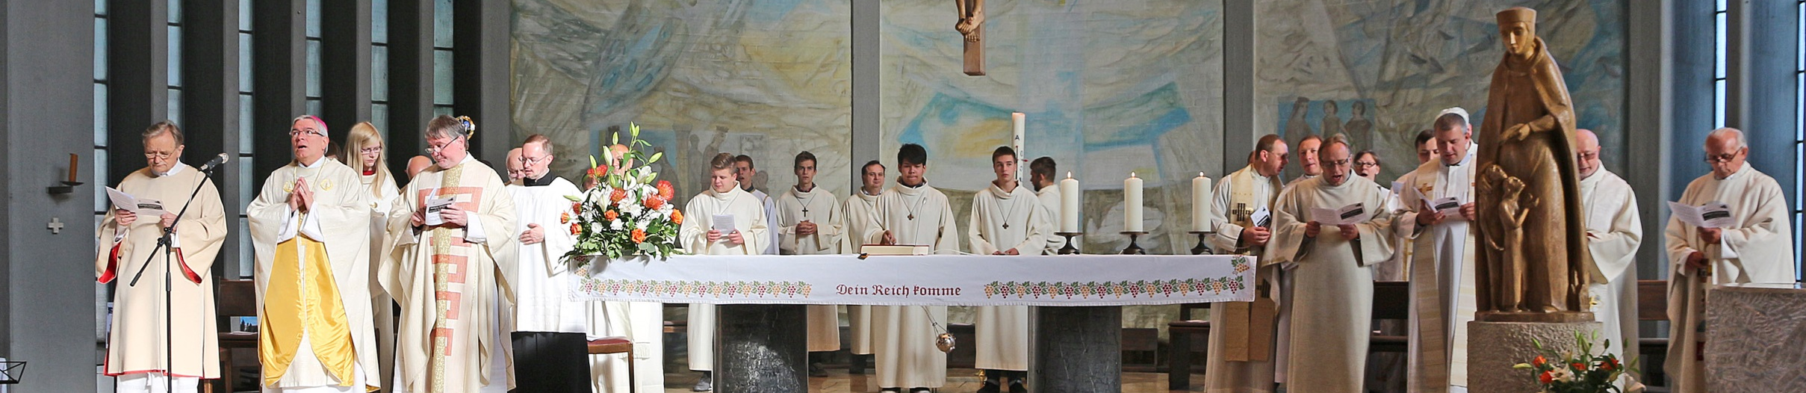
Daran arbeiten wir:
Unsere Projektgruppen
Liturgie
Mit meinem Gott überspring ich Mauern Ps 18,30
Gestaltung der Gottesdienste mit unseren Gästen

Slide 22
Daran arbeiten wir:
Unsere Projektgruppen
Verpflegung
Verpflegung der Teilnehmenden
an verschiedenen Orten
in der Regel durch ortsnahe Teams
Ausnahme: Abschlussfest: Alle machen mit

Slide 23

Daran arbeiten wir:
Unsere Projektgruppen
Finanzen
Einholen öffentlicher Zuschüsse
Spendenwerbung
Sicherstellung der Grundfinanzierung

Slide 24
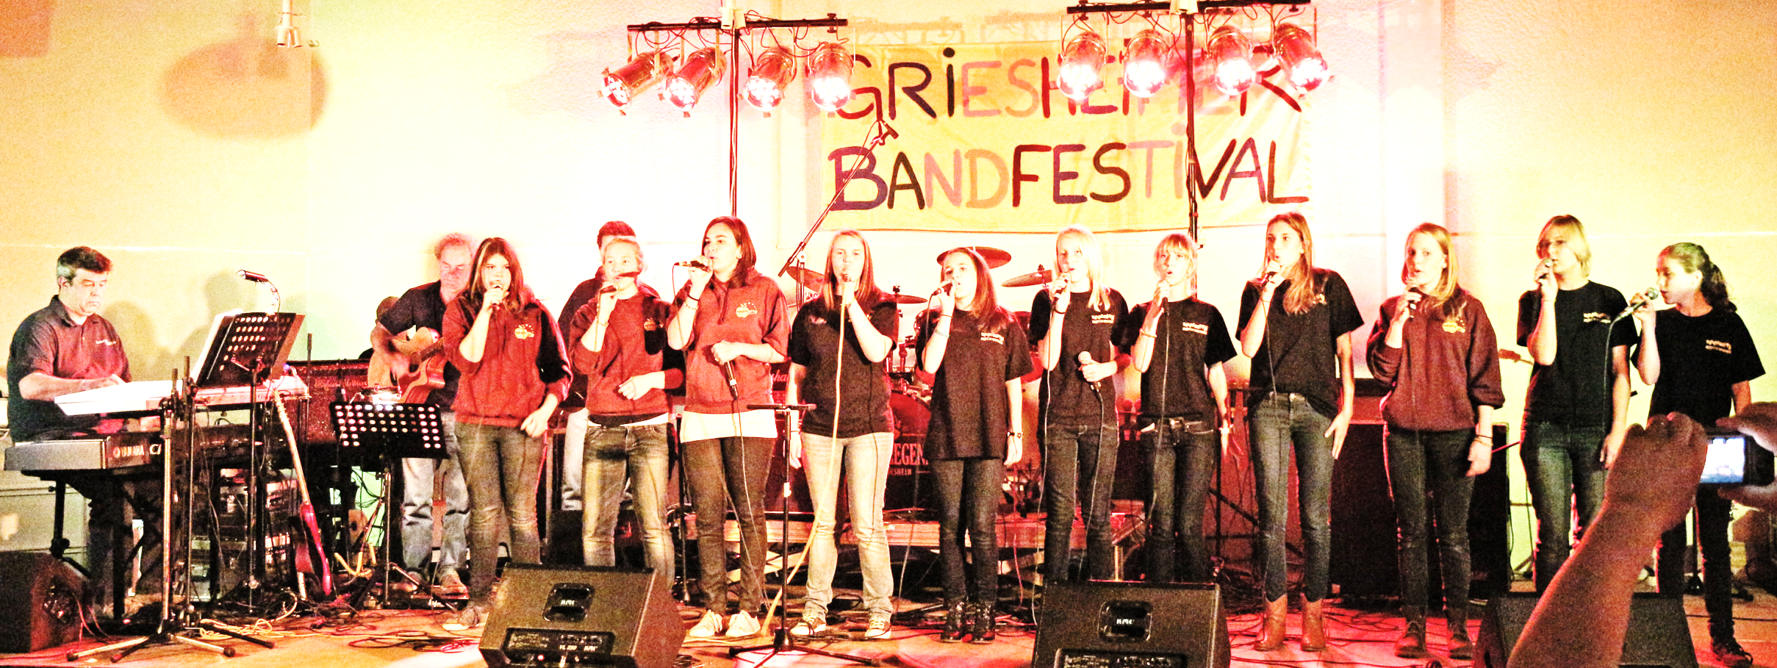
Daran arbeiten wir:
Unsere Projektgruppen
Bandfestival
7. Griesheimer Bandfestival (öffentlich)
5 Bands machen Musik
Abschlussparty für Gäste und Gastgeber

Slide 25
Daran arbeiten wir:
Unsere Projektgruppen
Politische Veranstaltung (öffentlich)
We need (more) Europe – Europe needs you
Arbeit an einer gemeinsamen Erklärung
Thema: Freizügigkeit in Europa
Thema: Migration nach Europa
Thema: Verantwortung von Christen für Europa
Thema: Europas Verantwortung für die Welt: Gerechtigkeit und Frieden

Slide 26

Daran arbeiten wir:
Unsere Projektgruppen
Spiel der Nationen
Die Teilnehmer sollen miteinander
sich spielerisch und sportlich betätigen
Prinzip: Spiel ohne Grenzen
„Klaus-Blessing-Cup“

Slide 27

Jetzt ist Zeit für Ihre Ideen und Anregungen

